Slide 1
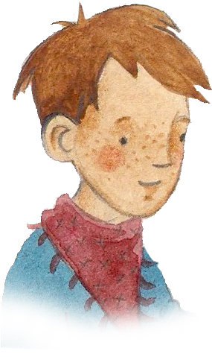
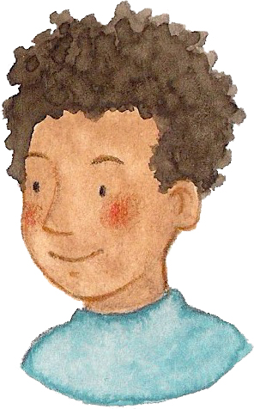
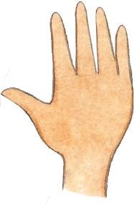
Addition
الجمع [aljame]
Ich habe 5 Plättchen und lege 3 Plättchen dazu.
Zusammen sind es dann 8 Plättchen.
Zu 4 Plättchen füge ich 6 Plättchen hinzu.
Insgesamt sind es dann 10 Plättchen.
إلى 4 صفائح اللعب أضيف 6 صفائح اللعب.
هناك 10 صفائح اللعب في المجموع.
['iilaa 4 safayih allaeb 'udif 6 safayih allaeib. hunak 10 safayih allaeb fi almajmuei.]
لدي 5 صفائح اللعب وأضف 3 صفائح اللعب.
إجمالا هناك 8 صفائح اللعب.
[ladaya 5 safayih allaeib wa'adf 3 safayih allaeibi. 'iijmalan hunak 8 safayih allaeibi.]

Slide 2
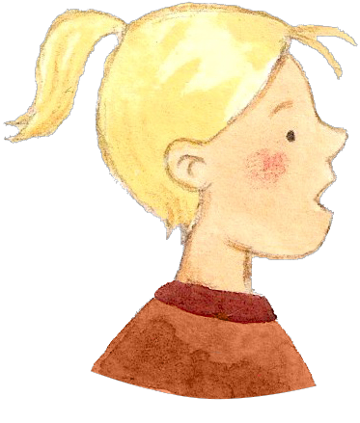
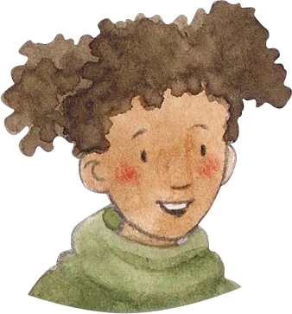
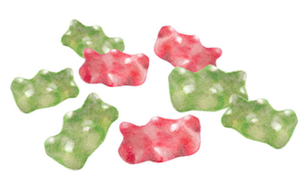
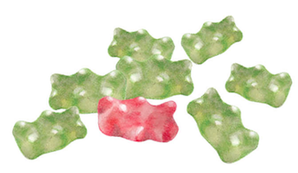
Addition
الجمع [aljame]
Ich habe 4 grüne und 4 rote Gummibärchen.
Zusammen sind es 8 Gummibärchen.
Ich habe 9 Gummibärchen, Insa hat 2 Gummibärchen mehr als ich. Insa hat also 11 Gummibärchen.
لدي 4 دببة مطاطية خضراء و 4 دببة مطاطية حمراء.
المجموع هو 8 دببة مطاطية.
[ladaya 4 dibbat mataatiat khadra' w 4 dibbat mataatiat hamra’. almajmue hu 8 dabbat mataatia]
عندها 2 حبة حلوى أكثر مني فأنسى عندها 11 حبة حلوى
[Ana 'indi 9 ḥabāt ḥeluwwa Insa 'indahā 2 ḥabāt ḥeluwwa akthar minnī. Fā 'Insa 'indahā 11 hibāḍ ḥeluwwa.]

Slide 3
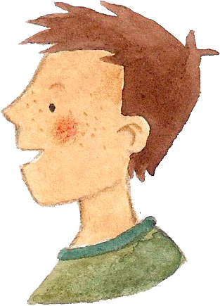
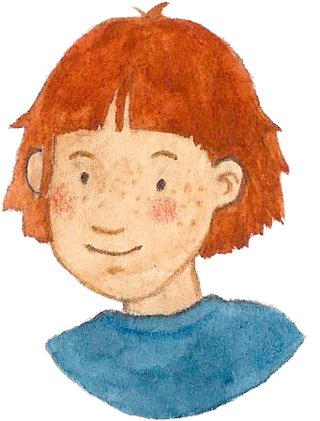
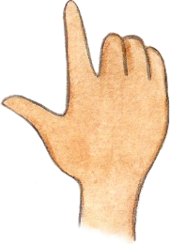
Subtraktion
الطرح [altarh]
Ich habe 9 Plättchen und schiebe 3 Plättchen nach unten.
Es bleiben noch 6 Plättchen übrig.
Ich habe schon 6 Plättchen.
Insgesamt brauche ich 10.
Es fehlen noch 4 Plättchen.
لدي 6 قطع.
أحتاج 10 في المجموع.
4 قطع لا تزال مفقودة.
[ladaya 6 quteu. 'ahtaj 10 fi almajmuei. 4 qatae la tazal mafqudatan.]
لدي 9 قطع وحرك 3 قطع لأسفل.
هناك 6 قطع متبقية.
[ladaya 9 qatie waharak 3 qitie li'asfala. hunak 6 qite mutabaqiyatun.]

Slide 4
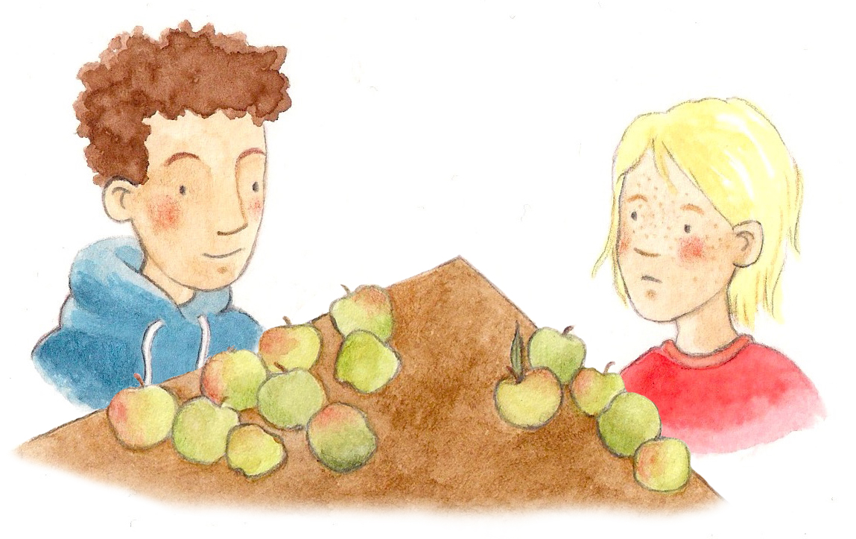
Subtraktion
الطرح [altarh]
Ich habe also 5 Äpfel.
Ich habe 9 Äpfel.
Nina hat 4 Äpfel weniger als ich.
لدي 9 تفاحات .نينا لديها 4 تفاحات أقل مني.
[ladaya 9 tufaahat.nina ladayha 4 tufaahat aqla mini.]
لدي 5 تفاحات.
[adaya 5 tufaahatun.]

Slide 5
Multiplikation
عمليه الضرب [eamalih aldarb]
Ich erkenne 3 Fünfer.
Das sind zusammen 15.
Ich mache 3 Fünfersprünge.
0
5
10
15
أنا ارى بوجود 3 خمسات.
هذا يجعل المجموع 15.
[<ana araa biwujud 3 khamsati. hadha yajeal almajmue 15.>]
أنا أقوم بثلاث قفزات بمقدار خمس خطوات
[ana 'aqum bithalath qafazat bimiqdar khams khutuat]
Notes:
Zahlenstrahlbild mit 3 Fünfersprüngen

Slide 6
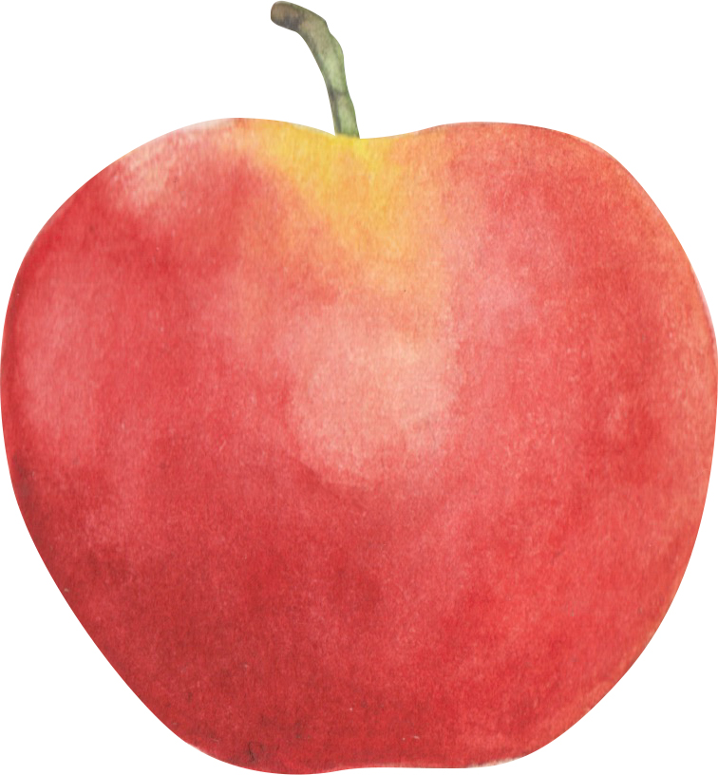
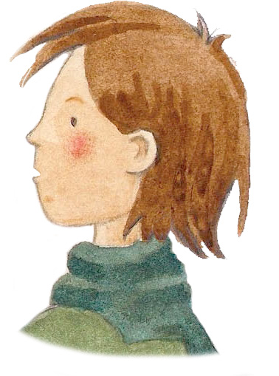
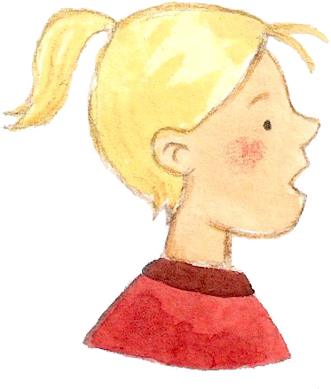
Multiplikation
عمليه الضرب [eamalih aldarb]
Ich habe 4 Äpfel.
Marie hat dreimal so viele.
Das sind zweimal 6 Plättchen.
لدي 4 تفاحات.ماري لديها ثلاثة أضعاف.
[ladaya 4 tufaahatun.mari ladayha thalathat 'adeafi.]
هنا 6 قطع مرتين.
[huna 6 qatae maratayni.]

Slide 7
Division
قسمة [qasma]
Wie viele Zweiersprünge passen in die 10?
10 : 2 = 5.
Es passen 5 Zweiersprünge in die 10.
Ich teile 10 Plättchen in 5 Zweier.
0
2
4
6
8
10
كم عدد القفزات الزوجية التي تناسب العدد 10؟
10 : 2 = 5.
يمكن أن تناسب 5 قفزات زوجية في العدد 10.
[kam eadad alqufazat alzawjiat alati tunasib aleadad 10?
yumkin 'an tunasib 5 qafazat zawjiatan fi aleadad 10.]
اقسم 10 قطع إلى 5 أزواج.
[aqsam 10 qatie 'iilaa 5 'azwaji.]
Notes:
Bild Zahlenstrahl bis 10 mit 5 Zweiersprüngen

Slide 8
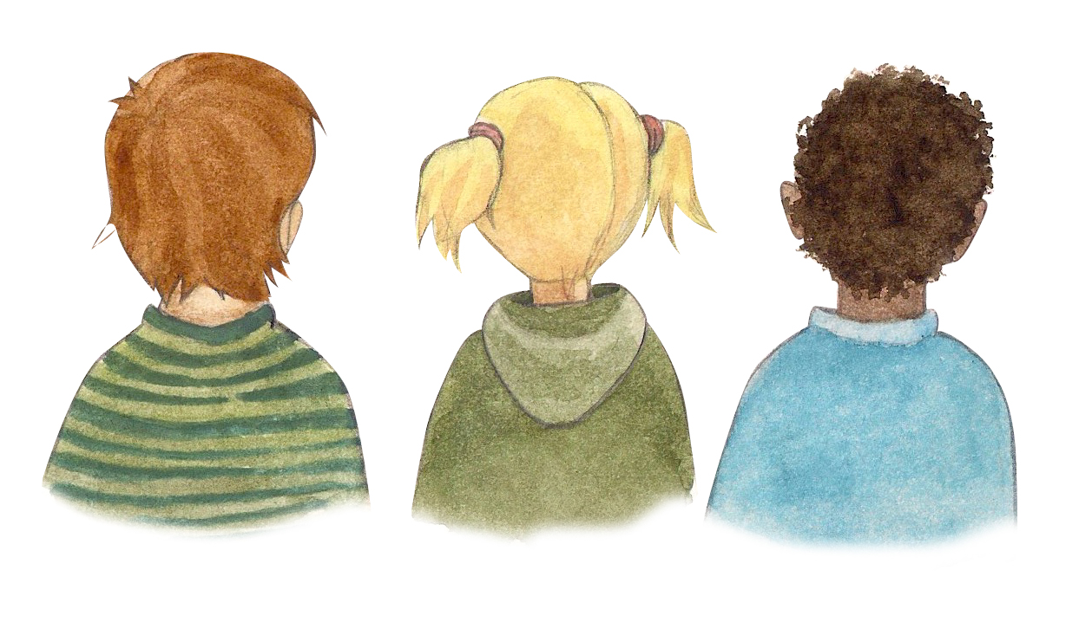
Division
قسمة [qasma]
Ich verteile 24 Gummibärchen an
3 Kinder.
Jedes Kind bekommt 8 Gummibärchen.
أنا أقوم بتوزيع 24 دببة مطاطية على 3 أطفال.
كل طفل يحصل على 8 دببة مطاطية.
[<ana 'aqum bitawzie 24 dabbat mataatiat ealaa 3 'atfali. kulu tifl yahsul ealaa 8 dibbat mataatiatin.>]
Notes:
Drei 5er-Türme aus Bausteinen

Slide 9
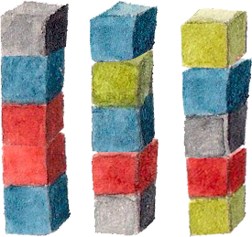
Division
قسمة [qasma]
Wie viele 5er-Türme kann ich mit 15 Bausteinen bauen?
Mit 15 Bausteinen kann ich drei 5er-Türme bauen.
كم عدد أبراج الأعمدة الخماسية التي تستخدم 15 قطعة بناء؟
باستخدام 15 قطعة بناء ، يمكنني بناء ثلاثة أبراج أعمدة خماسية.
[kam eadad 'abraj al'aemidat alkhumasiat alati tustakhdim 15 qiteatan bna'? biastikhdam 15 qiteat bina' , yumkinuni bina' thalathat 'abraj 'aemidat khumasiatin.]
Notes:
Drei 5er-Türme aus Bausteinen

